Slide 1
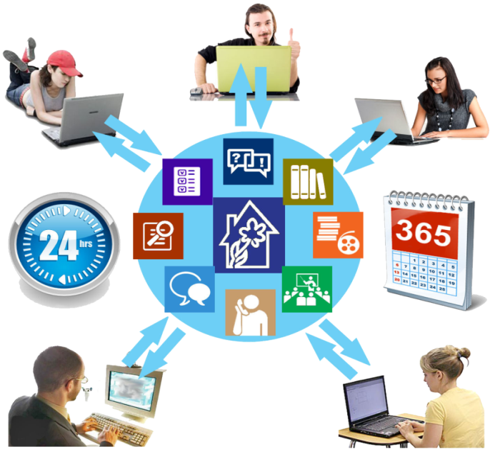
Возможности профессионального развития молодых педагогов
Яковлева В.В.,
методист МАОУ ДПО ЦИТ
Notes:
Здравствуйте, уважаемые коллеги! Меня зовут Яковлева Вероника Владимировна, я методист Центра информационных технологий. В своём выступлении я расскажу о возможностях профессионального развития молодых педагогов в современных условиях.

Slide 2
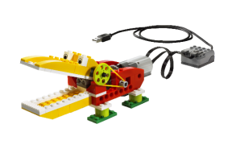
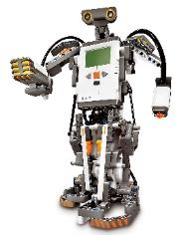
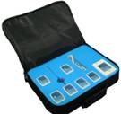
Зачем?
Требования нормативных документов
Требования времени
Нано…
Робо…
ИКТ…
Notes:
Каждый педагогический работник любого образовательного учреждения периодически должен обновлять и пополнять багаж своих знаний в области педагогики, психологии, методики, знакомиться с новыми средствами обучения, формами и приёмами работы, информационными ресурсами.
Этого требуют современные нормативные документы, постоянно появляющиеся в условиях реформирования образования.
С другой стороны, каждый учитель должен постоянно держать руку на пульсе, знать о достижениях и тенденциях развития как своей предметной области, так и современной науки и общества, уметь пользоваться новым оборудованием, быть интересным для своих учеников.

Slide 3
Повышение квалификации
Бюджетные курсы и платные услуги
Использование ИКТ в образовании (разные модули)
Обучение детей с ОВЗ
Курсы с использованием ИОЧ
Вариативный блок
Дистанционные технологии в деятельности педагога
Использование ИКТ в преподавании математики
Использование ИКТ в преподавании русского языка и литературы
Notes:
В нашем Центре или другом учреждении вы можете пройти различные курсы повышения квалификации. Подробную информацию о наших бюджетных курсах и платных образовательных услугах вы можете увидеть на нашем сайте Центра информационных технологий. В рамках повышения квалификации с использованием именного образовательного чека у нас есть 3 программы: «Дистанционные технологии в деятельности педагога» - это программа для любых педагогов и программы для учителей математики и учителей русского языка и литературы.

Slide 4
Как?
У меня совершенно нет свободного времени…
Я ужасно устаю после работы…
У меня нет возможности поехать учиться в другой город…
Notes:
Не секрет, что сегодня для многих учителей повышение квалификации даже 1 раз в три года превращается в целую проблему. Чаще всего связано это с большой нагрузкой, а следовательно, нехваткой свободного времени и усталостью. Кроме того, возможна и ситуация, когда нужных педагогу курсов в его городе не проводится, а поездка в другой город также очень проблематична.

Slide 5
Массовые открытые
он-лайн курсы
MOOC (Massive open online courses)
В удобное время…
Бесплатно…
В удобном темпе…
Интересно…
Лучшие преподаватели ведущих ВУЗов страны
Notes:
Выходом из таких ситуаций в настоящее время стали массовые открытые онлайн курсы (МООК).
Стремительное развитие информационных технологий, появление огромного количества компьютеров и мобильных устройств с доступом в интернет привело к тому, что любой человек может повысить уровень своей квалификации без существенных финансовых затрат или совсем бесплатно, в удобное для него время, в комфортном для него темпе, а может быть даже и совсем не выходя из дома. Кроме того, у нас появилась уникальная возможность учиться у лучших преподавателей ведущих вузов.
По своей форме МООК – это электронные курсы, включающие в себя короткие видеолекции, текстовые конспекты лекций, домашние задания, тесты и итоговые экзамены.
Массовые открытые онлайн курсы являются сегодня одним из самых перспективных и быстро развивающихся трендов мирового образования.

Slide 6
Массовые открытые он-лайн курсы (MOOC)
Coursera https://www.coursera.org/
Универсариум http://universarium.org/
Лекториум https://www.lektorium.tv/
Фоксфорд http://teacher.foxford.ru/
Арзамас http://arzamas.academy/courses
Национальная образовательная платформа «Открытое образование» https://openedu.ru/
Notes:
В мире существует много платформ массовых открытых он-лайн курсов. Наиболее популярной, посещаемой и авторитетной в сфере открытого образования является Coursera. Эта платформа сотрудничает со многими лидирующими вузами. В 2017 году в Coursera зарегистрировано 24 млн пользователей и более 2000 курсов от 149 образовательных учреждений на разных языках.
В последнее время активно развиваются и отечественные платформы, на которых вы сможете при желании повысить свою квалификацию: Универсариум, Лекториум, Фоксфорд, Арзамас, Открытое образование.
Наши отечественные платформы содержат также и дистанционные курсы для школьников, которые вы можете рекомендовать своим ученикам.

Slide 7
Платформа «Универсариум»
http://universarium.org/
Экспресс-курс по русскому языку (2 уровня)
Лексикология русского языка
Современный русский литературный язык
Познаю мир на русском языке
Мир русской избы и русской игрушки
Домашняя мультстудия
Народы России
Религии России
Русский фольклор
Современное русское искусство
Notes:
На экране вы видите перечень курсов Универсариума, которые могут быть полезны вам и вашим коллегам. Обращаю внимание на двухуровневый Экспресс-курс по русскому языку. Он предусматривает знакомство слушателей с основами русской фонетики, грамматики и лексики. Все элементы демонстрируются через иллюстративный материал. Этот курс вы можете рекомендовать своим ученикам, которые плохо говорят по русски.

Slide 8
Платформа «Универсариум»
http://universarium.org/
Умные вещи
Теория вероятностей и статистика в средней школе
Геометрия: аналитический метод решения задач
Геометрические методы при решении алгебраических задач
Химия – полезная и бесполезная
Знакомство с цифровой электроникой
Формирование УУД учащихся при обучении физике
Образование: не слушать и забывать, а действовать и понимать (в разрезе предметной области)
Школа читателя: формирование читательской культуры в подростковом возрасте
Notes:
На экране далеко не полный перечень курсов, связанных со школьной программой. Платформа постоянно развивается и появляются новые интересные курсы.

Slide 9
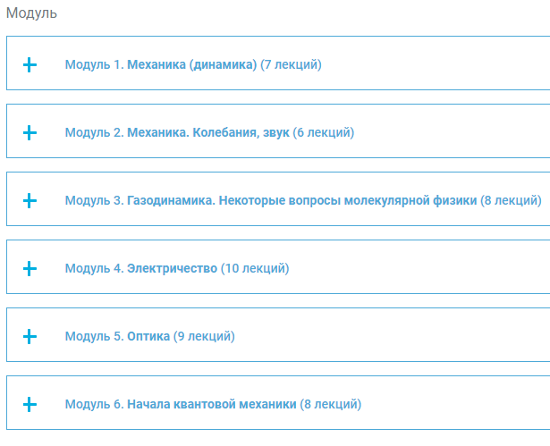
Физика на кончиках пальцев
6 модулей
48 видеолекций
Курс позволяет просто и наглядно изучить различные физические явления
МГУ им. Ломоносова
Notes:
Пример курса Универсариума. Каждый курс состоит из нескольких модулей. Каждый модуль в свою очередь включает одну или несколько небольших видеолекций, дополнительные методические материалы, самостоятельную работу и тестирование. В качестве примера я взяла курс «Физика на кончиках пальцев». Курс позволяет просто и наглядно изучить различные физические явления, автором является преподаватель МГУ Вадим Евгеньевич Родимин. В этом курсе 6 модулей. Это 48 коротких видеолекций и задания.

Slide 10
Платформа «Лекториум»
https://www.lektorium.tv/
Азбука финансов
Научная коммуникация
Литература в диалоге прошлого и настоящего
Школьная химия — простая и интересная
Литература для одаренных школьников
Русский язык как инструмент успешной коммуникации
Гениальность. Одаренность. Посредственность
Основы робототехники
Русский язык для одаренных школьников
Особенности подготовки к олимпиадам по химии
Мировая художественная культура (МХК) в задачах
Астрономия
Подготовка и проведение школьного этапа Всероссийской олимпиады
Notes:
Следующая Платформа - Лекториум. На экране вы видите примеры курсов из раздела повышение квалификации.

Slide 11
Платформа «Лекториум»
https://www.lektorium.tv/
Азбука финансов
Гениальность. Одаренность. Посредственность
Математическая логика и теория алгоритмов
Удивительный мир географии
Русский язык как инструмент успешной коммуникации
Самолет: от пассажира к инженеру
Потенциальные течения жидкости
Генетика
Биосенсоры
Динамика
Физика для инопланетян
Возобновляемые источники энергии
Обществознание
Бионика. Нанокиборги
Notes:
В разделе Лекториума «Школьникам и абитуриентам» тоже много интересных курсов. Вы можете рекомендовать их своим ученикам.

Slide 12
Курс «Бионика. Нано киборги»
Кибернетические механизмы, искусственные органы, умная кожа, новые материалы, копирующие или превосходящие по своим свойствам природные аналоги – все это уже реалии современного научного высокотехнологичного производства.
Учащиеся младших и средних классов
https://www.lektorium.tv/mooc2/26301
Notes:
В качестве примера – курс Бионика. Нанокиборги. Интереснейший курс о кибернетических механизмах, искусственных органах, умной коже и других новых материалах. Материалы курса специально адаптированы для учеников младших и средних классов.

Slide 13
Платформа «Открытое образование»
https://openedu.ru/
Простые молекулы в нашей жизни
Безопасность жизнедеятельности
Неорганическая химия: введение в химию элементов
Физическая культура
Оптика
История России
Программирование на C#
Живые процессы русской разговорной речи
Психолингвистика
Информационно-коммуникационные технологии в образовательном процессе
Культура русской деловой речи
Китайский язык для начинающих
Notes:
Ещё одна платформа – Открытое образование. В основном она нацелена на студентов вузов. И предоставляет возможность освоить содержание программ бакалавриата, а в будущем — магистратуры, каждому желающему. Есть возможность зачесть пройденный здесь курс в своём учебном заведении. Вузы, работающие на платформе, делают это реальной практикой, расширяя границы образования для каждого студента.
Курсы этой платформы подготовлены лучшими преподавателями ведущих вузов нашей страны

Slide 14
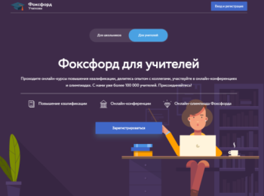
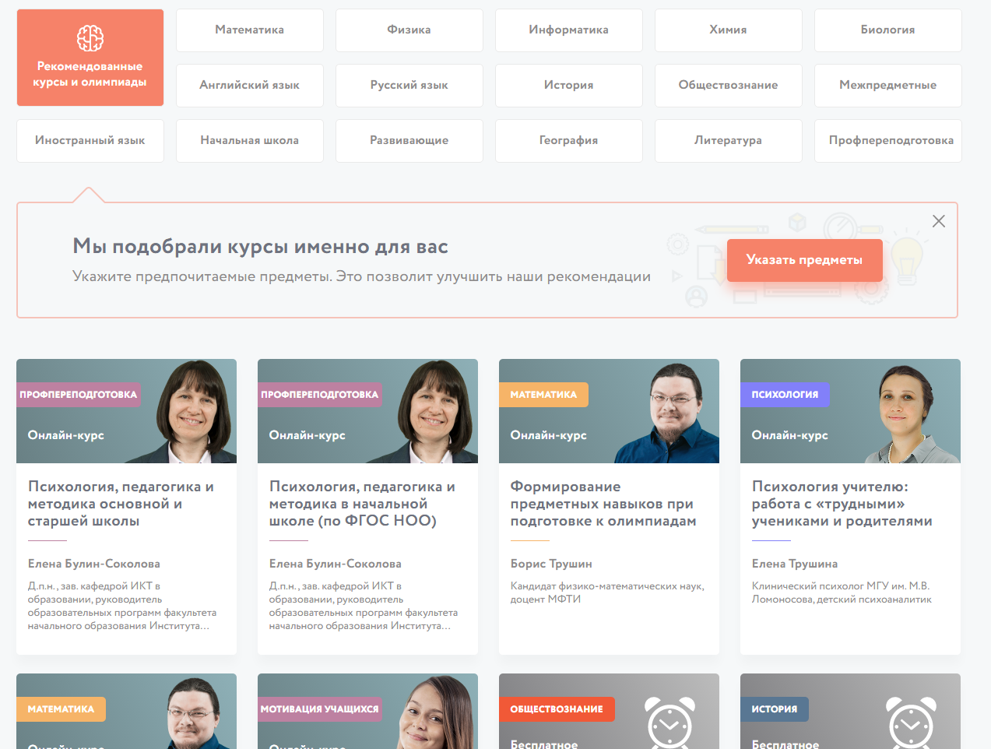
Платформа «Фоксфорд»
http://teacher.foxford.ru/
Курсы повышения квалификации и профессиональной переподготовки
Notes:
Платформа Фоксфорд предлагает учителям различные курсы повышения квалификации а также курсы проф.подготовки. Занятия ведут члены жюри Всероссийской олимпиады школьников, авторы школьных учебников, преподаватели ведущих вузов. Слушатели могут заниматься как в режиме онлайн, так и с помощью просмотра видеозаписи занятий.
Посещение всех занятий курсов слушателями — бесплатно, как и получение электронного сертификата. Для прохождения промежуточных и итоговых аттестаций и получения по итогу прохождения курса заказным письмом удостоверения установленного образца необходимо оплатить определённую сумму. Для школьников Фоксфорд предлагает Он-лайн курсы по предметам, по подготовке к ЕГЭ и ОГЭ, по подготовке к поступлению в МФТИ и ВШЭ. А также организуются различные олимпиады и другие разовые мероприятия.

Slide 15
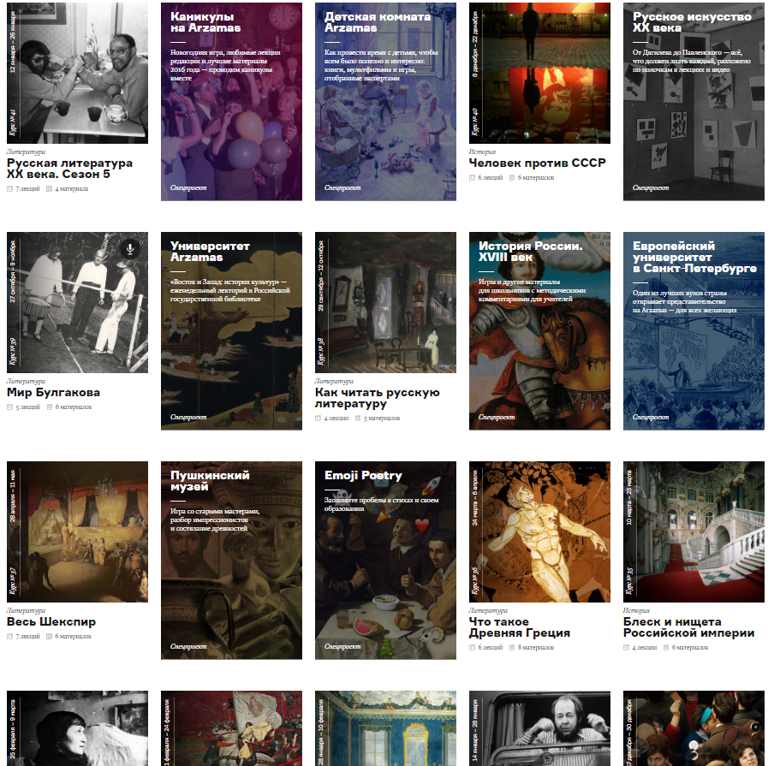
Академия «Арзамас»
http://arzamas.academy/courses
История Литература Философия Искусство
МХК
Notes:
Платформа Арзамас содержит курсы по гуманитарным дисциплинам.
Это своеобразный гуманитарный университет со своим журналом и новыми еженедельными курсами.
Раздел «Курсов» пополняется каждый четверг. Один курс посвящён одной теме. Например, миру Анны Ахматовой или социологии как науке. Каждый курс состоит из коротких видеолекций, прочитанных учёными, и материалов, подготовленных редакцией: справочных заметок и длинных статей, фотогалерей и фрагментов кинохроники, цитат из забытых книг и интервью со специалистами.
В разделе «Журнал» ежедневно появляются материалы, которые не связаны с темами курсов, но всё равно очень интересные. Интервью с учёными, редкие архивные документы, обзоры книг, исторические аудиозаписи. Есть подкасты, где можно услышать голоса Зощенко или Гумилёва.

Slide 16
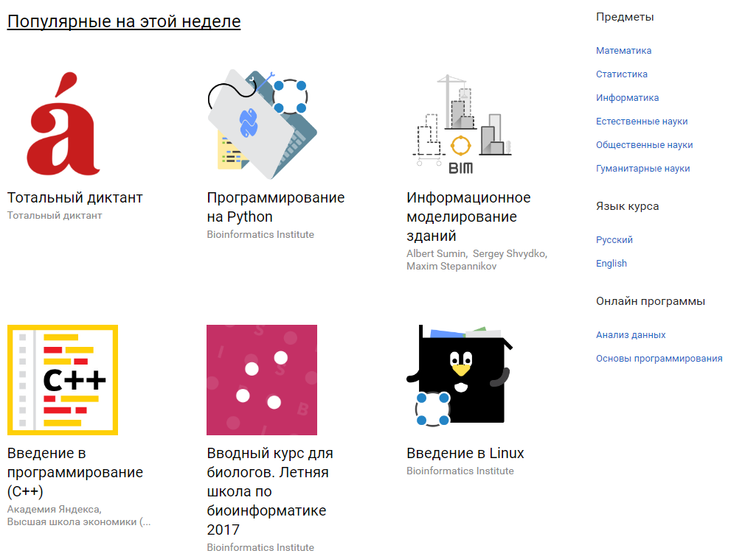
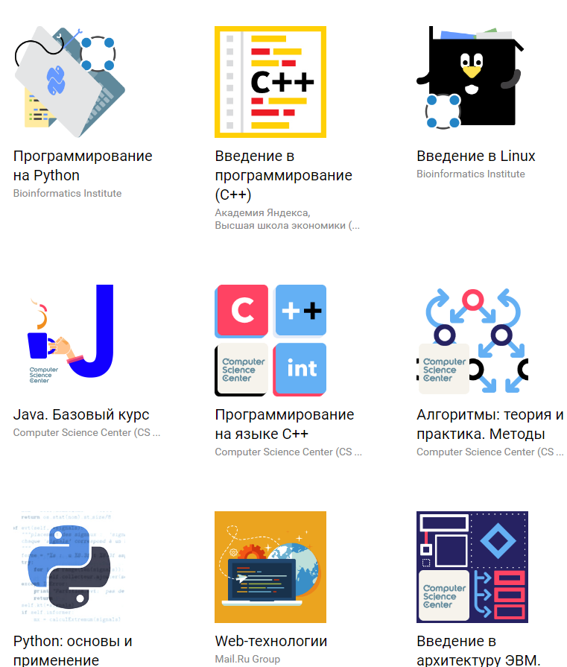
Платформа «Stepik»
https://stepik.org/catalog
Notes:
Stepik — бесплатная платформа для создания и размещения массовых открытых онлайн-курсов. Платформа позволяет создавать интерактивные обучающие уроки, используя видео, тексты и разнообразные задачи с автоматической проверкой и моментальной обратной связью.
Рекомендую обратить внимание на эту платформу учителям информатики, поскольку здесь очень много курсов по программированию для разного уровня. Многие курсы можно рекомендовать ученикам.

Slide 17
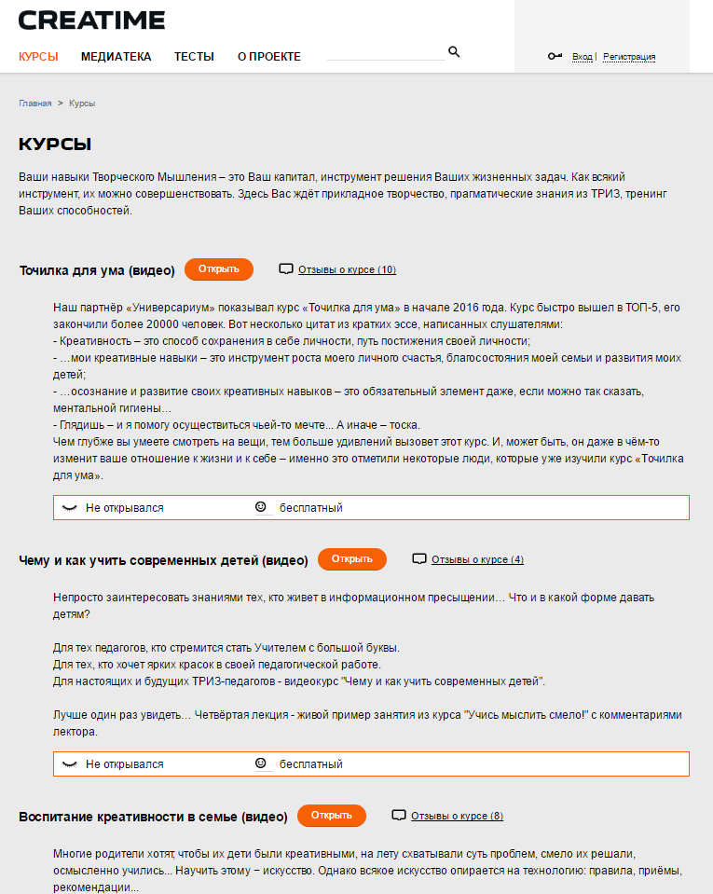
Видеокурсы Анатолия Гина
https://creatime.me/Courses
Точилка для ума
Чему и как учить современных детей
Воспитание креативности в семье
ТРИЗ-педагог
Решение нестандартных задач: первое погружение
Мастер инженерного креатива
Notes:
Обучающие видеокурсы Анатолия Гина.
Основная тема этих курсов – развитие навыков творческого мышления. Как всякий инструмент, эти навыки можно совершенствовать. На курсах Анатолия Гина Вас ждёт прикладное творчество, знания из Теории решения изобретательских задач, тренинг Ваших способностей.
На экране вы видите полный перечень дистанционных курсов Анатолия Гина. Первые 4 курса – бесплатные.

Slide 18
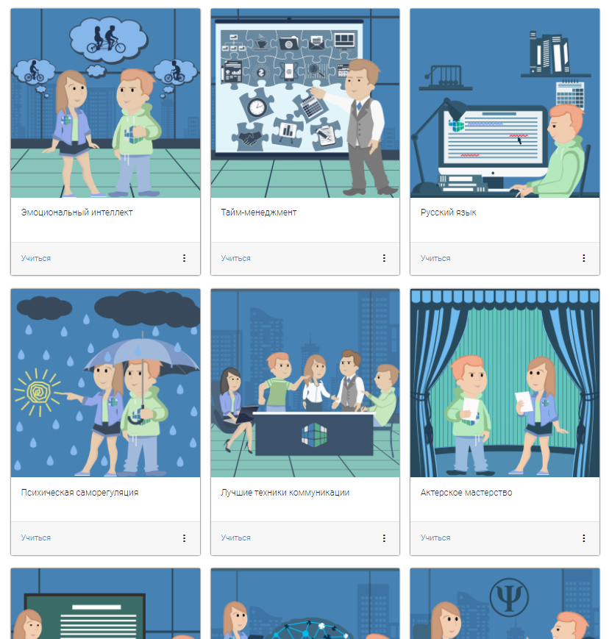
4BRAIN
https://4brain.ru/
Эмоциональный интеллект
Тайм-менеджмент
Психическая саморегуляция
Техники коммуникации
Актёрское мастерство
Педагогика
Когнитивистика
Психология человека
Самообразование
Самопознание
Геймификация
Финансовая грамотность
Лидерство
Логическое мышление
Творческое мышление
Развитие памяти
Notes:
Сайт 4brain предлагает всем желающим обучиться таким навыкам, которым редко учат в школе и университете. Часто эти навыки называют soft skills, т.е. гибкие навыки, необходимые для успешной работы в любой сфере, команде, в коллективе. Они были и будут нужны человеку всегда, независимо от временного и культурного контекста. Неполный перечень предлагаемых курсов вы видите на экране.

Slide 19
Другие формы профессионального развития
Опыт коллег
Семинары, тренинги
Вебинары
Notes:
Кроме массовых открытых онлайн курсов существуют и другие формы повышения квалификации, реализованные с помощью ИКТ.
В последнее время стали очень распространены вебинары для педагогов. Проводятся дистанционные семинары и тренинги. Средством профессионального развития может стать и изучение успешного опыта других педагогов, опубликованного в сети.

Slide 20
Конференции, семинары, мастер-классы …
Применение современных педагогических технологий
Методика использования современных средств ИКТ
Новые знания
Новые инструменты
Обмен опытом
Копилки методических и дидактических материалов
Notes:
Наш Центр активно использует разные формы повышения квалификации и методической поддержки – различные конференции, семинары, мастер-классы. Эти мероприятия адресованы педагогам различных предметных областей и включают вопросы применения современных педагогических технологий, методику использования средств ИКТ. На семинарах мы стараемся рассматривать самые актуальные проблемы педагогов, трендовые технологии и модели обучения.

Slide 21
Сетевые методические объединения педагогов
Семинары, мастер-классы, открытые занятия
Методическая поддержка
Ежемесячный план работы
Сайт методической службы https://metod.tgl.net.ru/
Сайт МАОУ ДПО ЦИТ https://tgl.net.ru/
Сайты и блоги СМО
Notes:
В городе активно работают сетевые методические объединения педагогов. Подробный план работы методической службы нашего Центра и сетевых методических объединений на каждый месяц мы рассылаем во все ОУ и публикуем на наших сайтах. Практически у каждого СМО сейчас есть свой блог или сайт. Адреса этих сообществ также указаны в ежемесячном плане.

Slide 22
Школы молодых педагогов (СМО)
Русский язык и литература
Математика
Информатика
Начальные классы
Иностранный язык
Технология
Инклюзивное образование
Notes:
Некоторые сетевые методические объединения организовали в этом учебном году «Школы молодых педагогов». В рамках этих мероприятий опытные учителя делятся своим опытом подготовки и проведения уроков, организации работы детей, проводят практические мастер-классы.
Такие школы работают при сетевых методических объединениях учителей русского языка, математики, информатики, начальных классов, иностранного языка, технологии, инклюзивного образования.
Например, 26 февраля в 15.00 гимназия № 39 (ул. Громовой, 38, кабинет 217) приглашает молодых специалистов, учителей иностранного языка на мастер-класс «Методические приемы по обучению школьников написанию сочинения».

Slide 23
Современные педагогические технологии + ИКТ
Тема конкурса 2019 года:
Функциональная грамотность
Notes:
Ежегодный дистанционный конкурс для педагогов «IT-activity» стал одним из популярных педагогических мероприятий. Конкурс существует уже много лет.
Конкурс направлен на профессиональное развитие педагогов, открытых для диалога, готовых к самообразованию. Мы давно ушли от определения призовых мест по итогам конкурса и стараемся поощрить максимальное количество педагогов.
Результатами конкурса являются опубликованные в сети различные методические и дидактические материалы. В этом учебном году мы выбрали очень актуальную тему конкурса – Функциональная грамотность.
Все материалы конкурса и работы участников опубликованы на портале ТолВики и доступны для просмотра и изучения любому педагогу.

Slide 24
Дистанционная поддержка
http://wiki.tgl.net.ru/
Notes:
Муниципальный образовательный портал ТолВики работает уже более 10 лет. Здесь очень много полезных материалов для педагогов.

Slide 25
Муниципальный образовательный портал ТолВики
http://wiki.tgl.net.ru/
Ресурсы Интернет педагогам
https://goo.gl/lEPpqc
2. Безопасность в Интернет
https://goo.gl/gSkjLw
3. Видеоколлекции
https://goo.gl/ZmLjiW
4. Использование интерактивного оборудования
https://goo.gl/qnkLdc
5. Приемы использования интерактивной доски
https://goo.gl/OkvHQ0
Notes:
Наиболее популярными разделами портала ТолВики являются
Ресурсы Интернет педагогам
Безопасность в Интернет
Видеоколлекции
Использование интерактивного оборудования
Приемы использования интерактивной доски

Slide 26
Муниципальный образовательный портал ТолВики
http://wiki.tgl.net.ru/
6. Каталог культурологических ссылок
https://goo.gl/JDjVCz
7. Ресурсы Интернет о городе Тольятти
https://goo.gl/HjAd7H
8. Архив материалов конкурса «IT-activity»
https://goo.gl/RGo5yt
9. Материалы дистанционных методических семинаров
https://goo.gl/LdPMHS
10. Сервисы Web 2.0 (раздел «Справка»)
https://goo.gl/7wAKCD
Notes:
Каталог культурологических ссылок
Ресурсы Интернет о городе Тольятти
Архив материалов конкурса «IT-activity»
Материалы дистанционных методических семинаров
Сервисы Web 2.0 (раздел «Справка»)

Slide 27
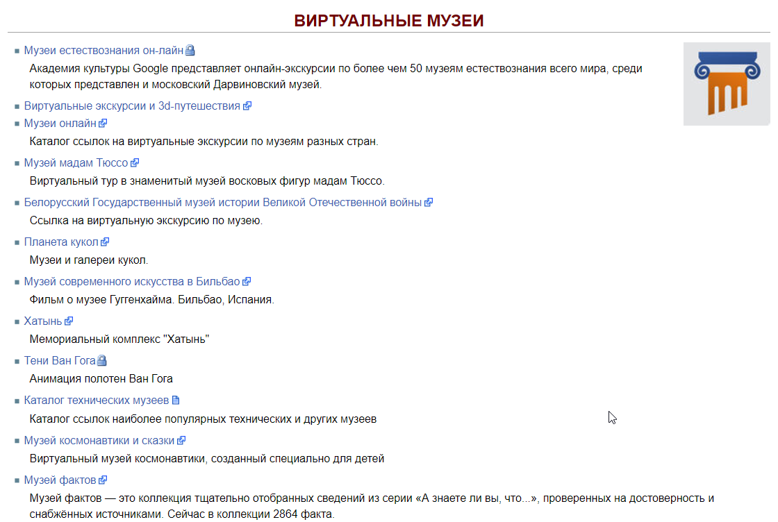
Каталог культурологических ссылок
Notes:
Например Каталог культурологических ссылок состоит из таких разделов как ВИРТУАЛЬНЫЕ МУЗЕИ, МУЗЫКАЛЬНЫЕ КОЛЛЕКЦИИ, ТЕАТРАЛЬНЫЕ ПОСТАНОВКИ, КИНО, ЭЛЕКТРОННЫЕ БИБЛИОТЕКИ, НАУКА, КОСМОС, ПРОСВЕТИТЕЛЬСКИЕ ПРОЕКТЫ и т.д.

Slide 28
СПАСИБО ЗА ВНИМАНИЕ!
Яковлева Вероника Владимировна
г. Тольятти
МАОУ ДПО ЦИТ, методист
8(8482) 95-96-50
Приглашаем к сотрудничеству!
Notes:
Мы будем рады видеть вас на страницах наших сайтов, среди участников конкурсов, проектов и олимпиад, а так же если у вас есть интересные идеи… Приходите!
Спасибо за внимание!

